Slide 1
基于摘要的监控视频信息检索系统
作者：刘远一
导师：黄翰

Slide 2
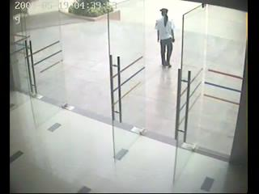
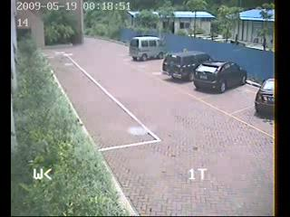
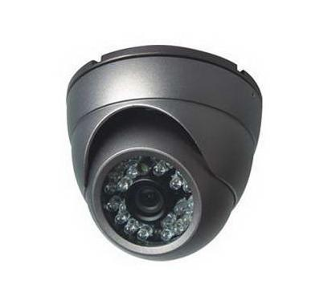
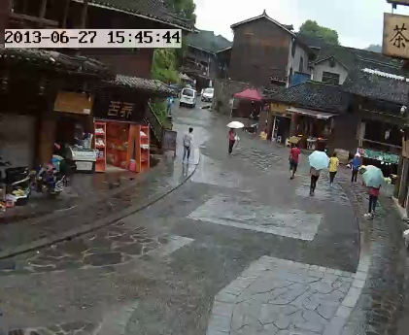
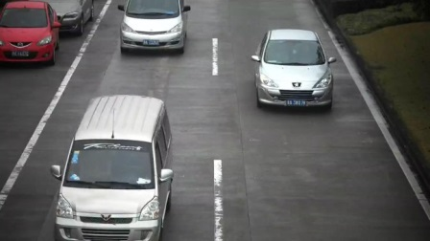
监控领域现状
随着信息技术的不断发展和社会各方面的安防需求，监控摄像头被安装在每一个角落，从公共场所到室内，从步行街到交通公路等。
大厦内部
公共场所
交通监控
步行街

Slide 3
存在的问题？
1.海量视频数据堆积，存储了大量无用数据
2.人为查看视频效率低下
3.人为查看视频成本高
4.人为查看视频容易丢失事件

Slide 4
解决方案
基于摘要的监控视频信息检索系统
目标：
1、实时高效
2、准确具体
3、多特征检索

Slide 5
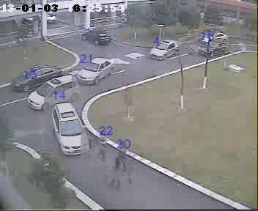
视频摘要
视频摘要是对视频内容的一个浓缩，通过对视频内容进行分析，仅提取视频中有意义的内容，然后形成视频摘要，达到短时间浏览长视频的效果。

Slide 6
视频摘要关键技术
运动物体检测：与运动历史图结合的帧差法
视频摘要技术
运动物体跟踪：矩形轮廓跟踪
视频摘要生成：蛮力法

Slide 7
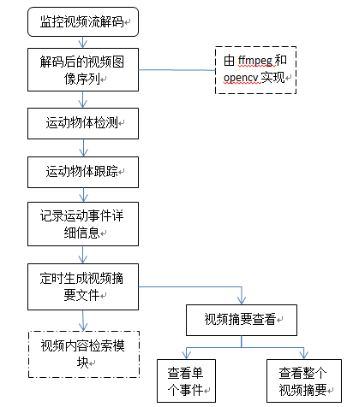
视频摘要技术路线

Slide 8
运动物体检测
主流方法：
1、光流法
中值法背景建模
2、背景差分法
均值法背景建模
高斯背景建模
传统帧差法
3、帧差法
三帧差分法
与运动历史图结合的帧差法

Slide 9
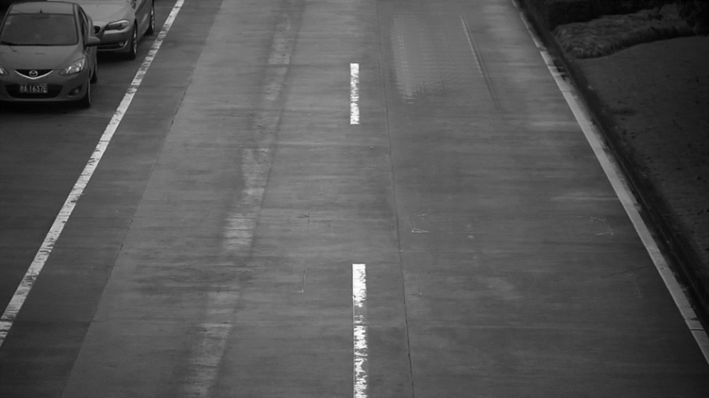
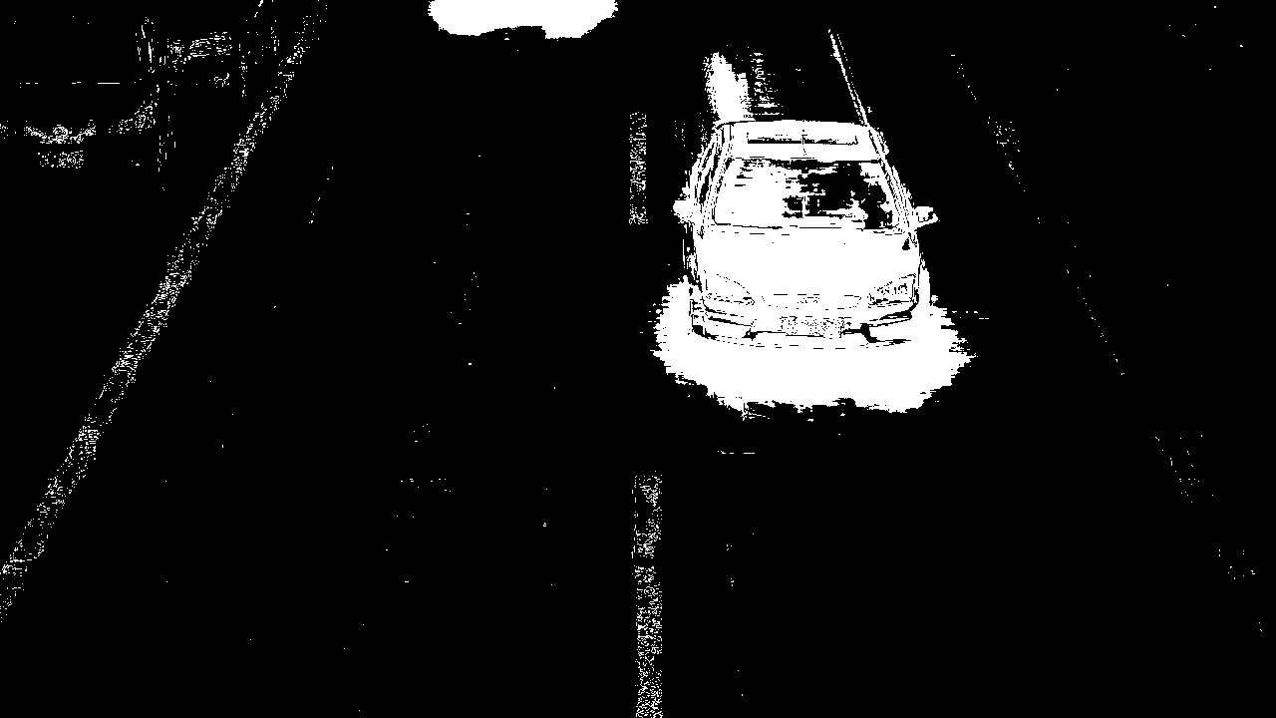
中值法背景建模

Slide 10
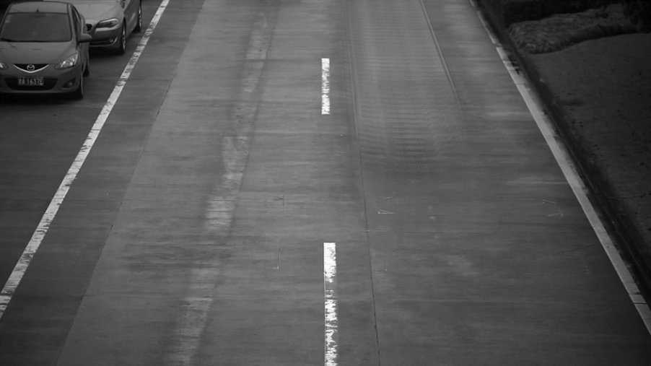
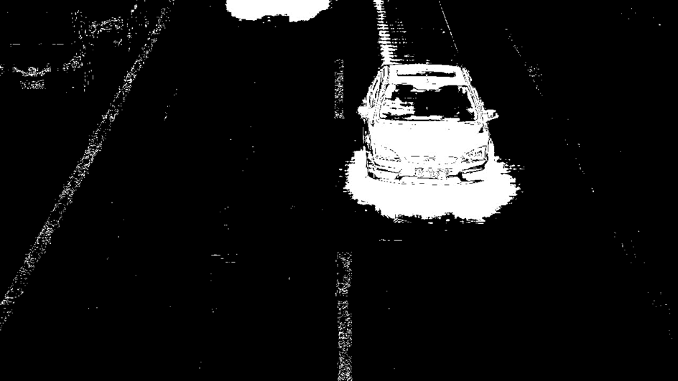
均值法背景建模

Slide 11
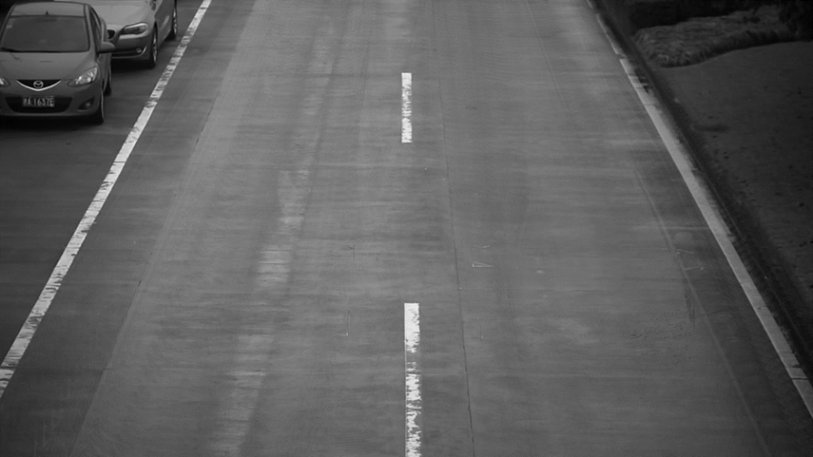
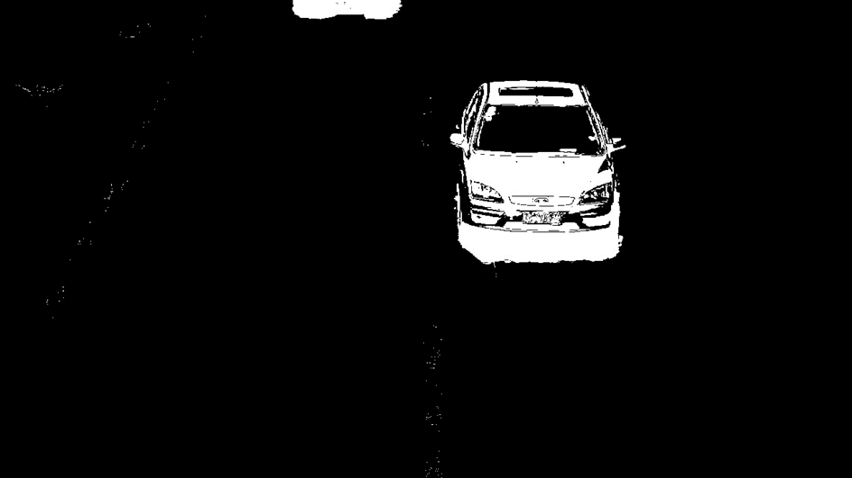
高斯背景建模

Slide 12
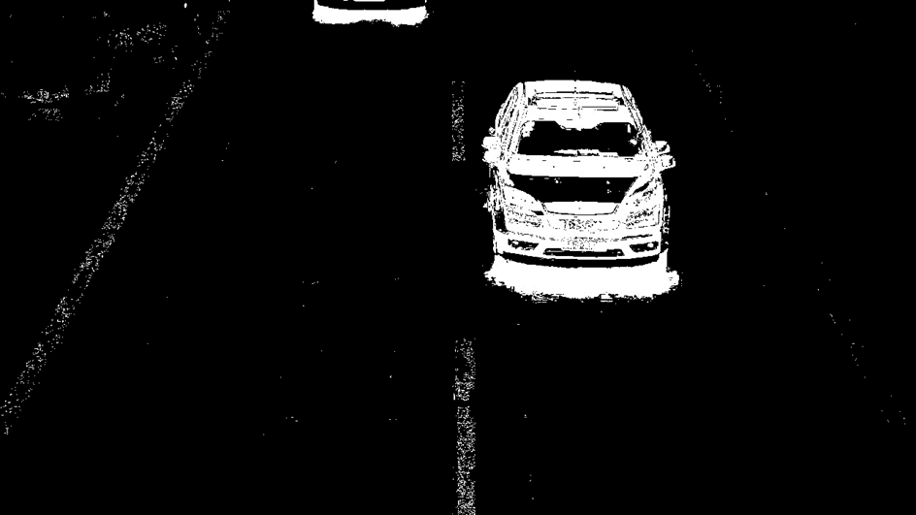

帧差法
$$D_{k}\left(x,y\right)=|f_{k}^{′}(x,y)−f_{k−1}^{′}(x,y)|$$

Slide 13
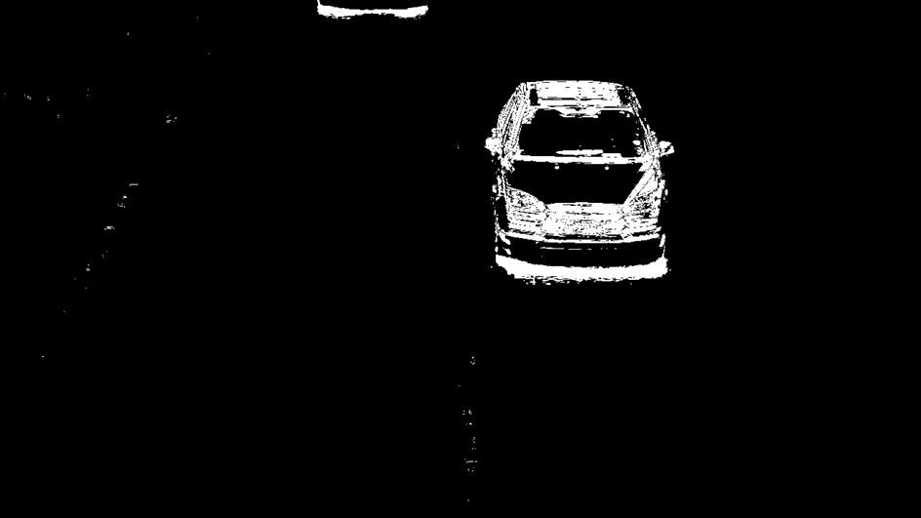
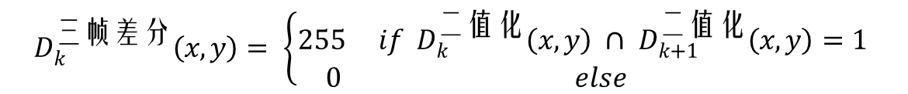
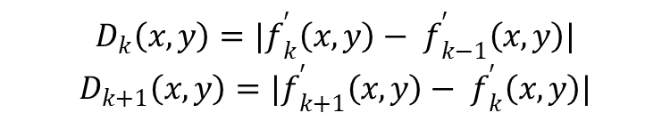
三帧差分法
$$D_{k}\left(x,y\right)=|f_{k}^{′}\left(x,y\right)− f_{k−1}^{′}\left(x,y\right)|$$
$$D_{k+1}\left(x,y\right)=|f_{k+1}^{′}\left(x,y\right)− f_{k}^{′}\left(x,y\right)|$$
$$D_{k}^{三帧差分}\left(x,y\right)= \left\{\begin{aligned}255 if { D}_{k}^{二值化}\left(x,y\right) ∩ D_{k+1}^{二值化}\left(x,y\right)=1 \\ 0 else \end{aligned}\right.$$

Slide 14

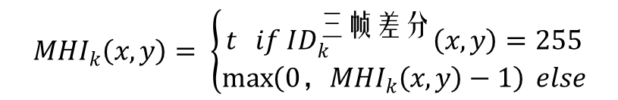
与运动历史图结合的三帧差分法
$${MHI}_{k}\left(x, y\right)= \left\{\begin{aligned}t if ID_{k}^{三帧差分}\left(x,y\right)=255 \\ \max\left(0，{MHI}_{k}\left(x, y\right)−1\right) else\end{aligned}\right.$$

Slide 15
效率对比
算法 | 视频长度/帧 | 平均每帧处理时间/ms | 平均处理帧率/帧每秒
中值背景建模 | 3623 | 80.5 | 12.4
均值背景建模 |  | 11.4 | 87.7
混合高斯背景建模 |  | 61.1 | 16.4
帧差法 |  | 9.2 | 108.4
三帧差分法 |  | 13.2 | 75.7
与运动历史图结合的三帧差分法 |  | 19.9 | 50.3

Slide 16
运动物体跟踪
图像序列灰度化
运动物体检测
中值滤波去噪
形态学处理
运动点团跟踪

Slide 17
图像灰度化操作
公式$1：Gray=0.299∗R+0.587∗G+0.114∗B$
公式$2：Gray=(299∗R+587∗G+144∗B+500)/1000$
公式$3：Gray=\left(19595∗R+38469∗G+7471∗B\right)≫16$
公式 | 视频长度/帧 | 视频分辨率 | 总时间/ms | 平均时间/ms
1 | 3623 | 1280*720 | 15722.8 | 4.34
2 |  |  | 8406.68 | 2.32
3 |  |  | 5764.69 | 1.59
Opencv |  |  | 7646.59 | 2.11

Slide 18

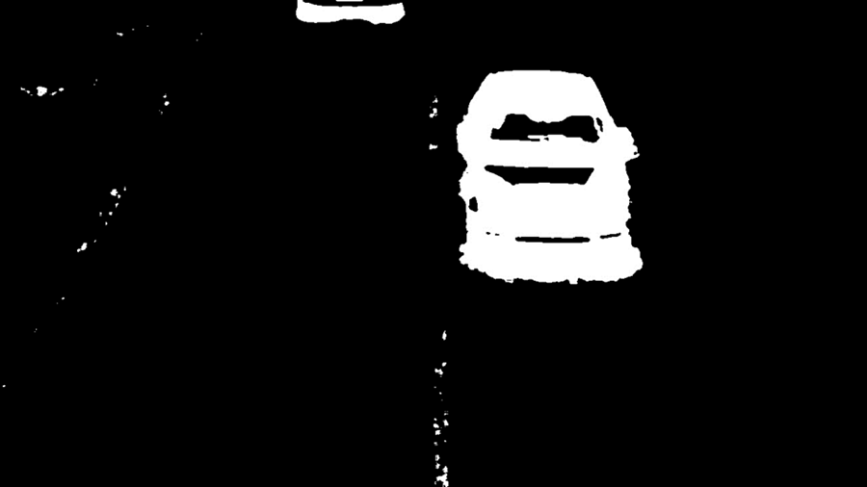


中值滤波
$$T\left(n,w,h\right)=O(nlogn∗w∗h)$$
$$T\left(n,w,h\right)=O(n∗w∗h)$$

Slide 19
形态学处理与运动点团提取
形态学闭操作：膨胀后腐蚀
线段编码检测连通区域

Slide 20
运动点团提取
A
A
B
C
B
(a)
(b)
A
B
A
B
C
C
(c)
(d)

Slide 21
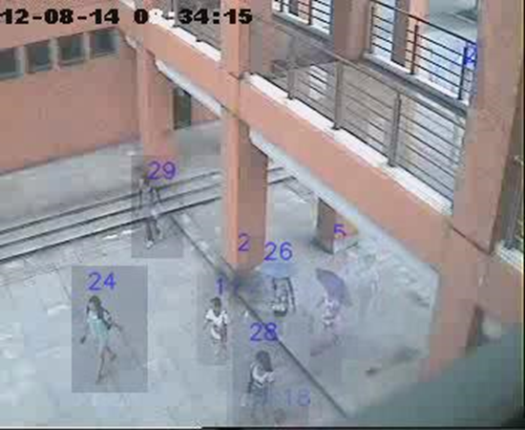
视频摘要生成

Slide 22
特征提取关键技术
发生时间
入侵区域
特征查找
运动方向
目标类型：行人分类器和车辆分类器等
颜色特征：颜色直方图

Slide 23
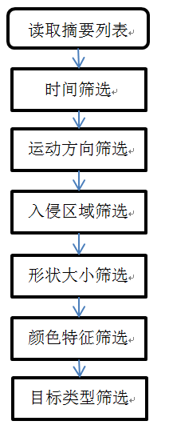
特征提取技术路线
基于视频摘要的视频信息检索，只需要对视频有意义的部分进行检索操作，将大大缩小视频特征处理的时间。

Slide 24
技术难点
运动对象的复杂性
运动对象太多，太杂会对跟踪造成很大的影响，具体表现为当两个运动对象有交错重叠的时候应该如何区分。
场景的复杂性
背景因素的干扰会对运动物体检测造成一定的影响，比如下雨天的雨点，随风摇摆的树枝等。
监控视频色彩失真
监控摄像头拍摄的画面可能会有些许颜色失真，会对事件的特征分析带来一定影响。

Slide 25
结果与展望
单一监控摄像头或视频的摘要和查询问题解决了，但是仅仅解决了局部问题而不是整体问题。
将视频摘要和视频信息检索跟云处理相结合，成为了海量监控视频摘要与检索的唯一出路。

Slide 26
应用举例
警察根据目击者提供的线索，要在海量监控视频中寻找一个穿着黄色上衣的人。
一黑色小轿车肇事后逃离，由于车速太快没人记住车牌号码，现需要在多个路口的交通监控视频中查找某一时间段所有经过的黑色小轿车。

Slide 27
谢 谢！

